Slide 1
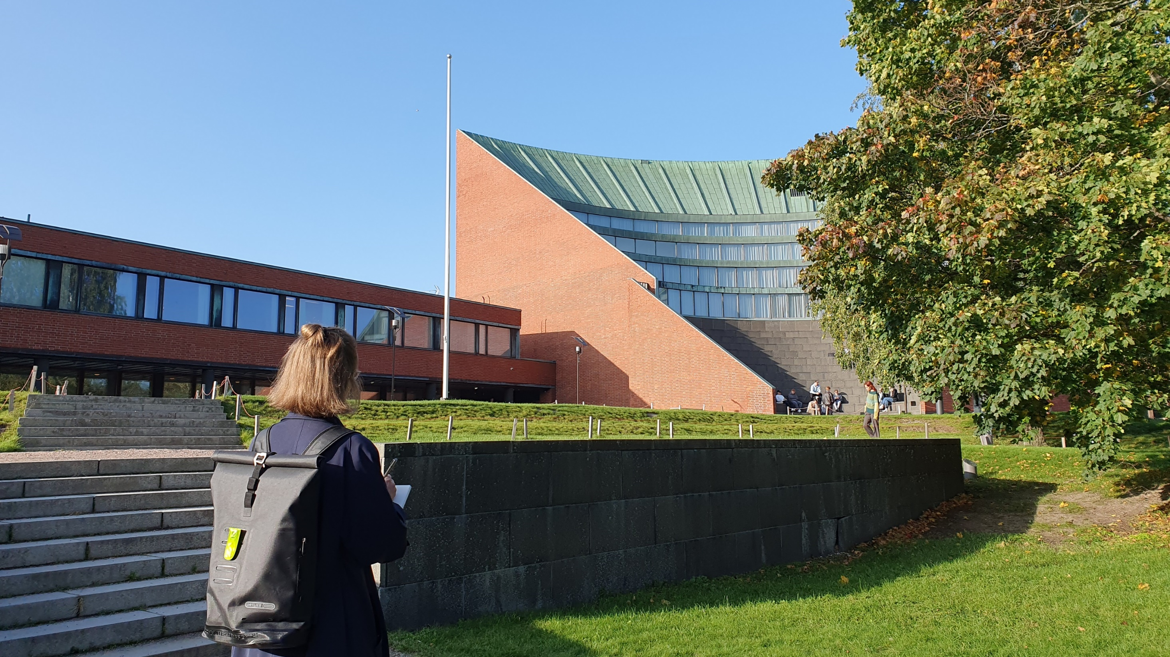
X.X.XXXX
Maisema-arkkitehtuuri

Slide 2
Mitä maisema on?

Slide 3
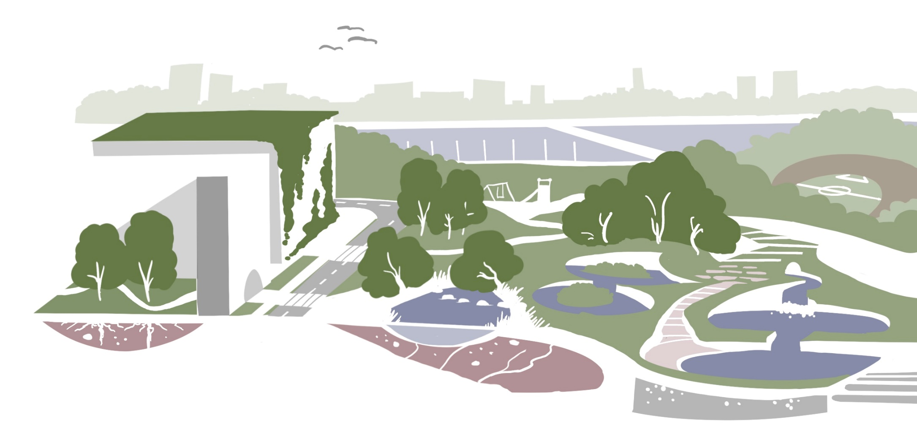
Mitä maisema on?
Maisema on kaikkea ympärillämme, mikä on rakennusten ulkopuolella, ympärillä, väleissä, päällä ja seinillä…

Slide 4
Mitä maisema-arkkitehtuuri on?
Suurien kokonaisuuksien hallintaa – luonnon ja ihmistoiminnan yhteensovittamista eri mittakaavoissa
Monialaista – maisema-arkkitehtuuri yhdistelee taidetta, tekniikkaa, luonnontieteitä ja humanistisia tieteitä

Slide 5
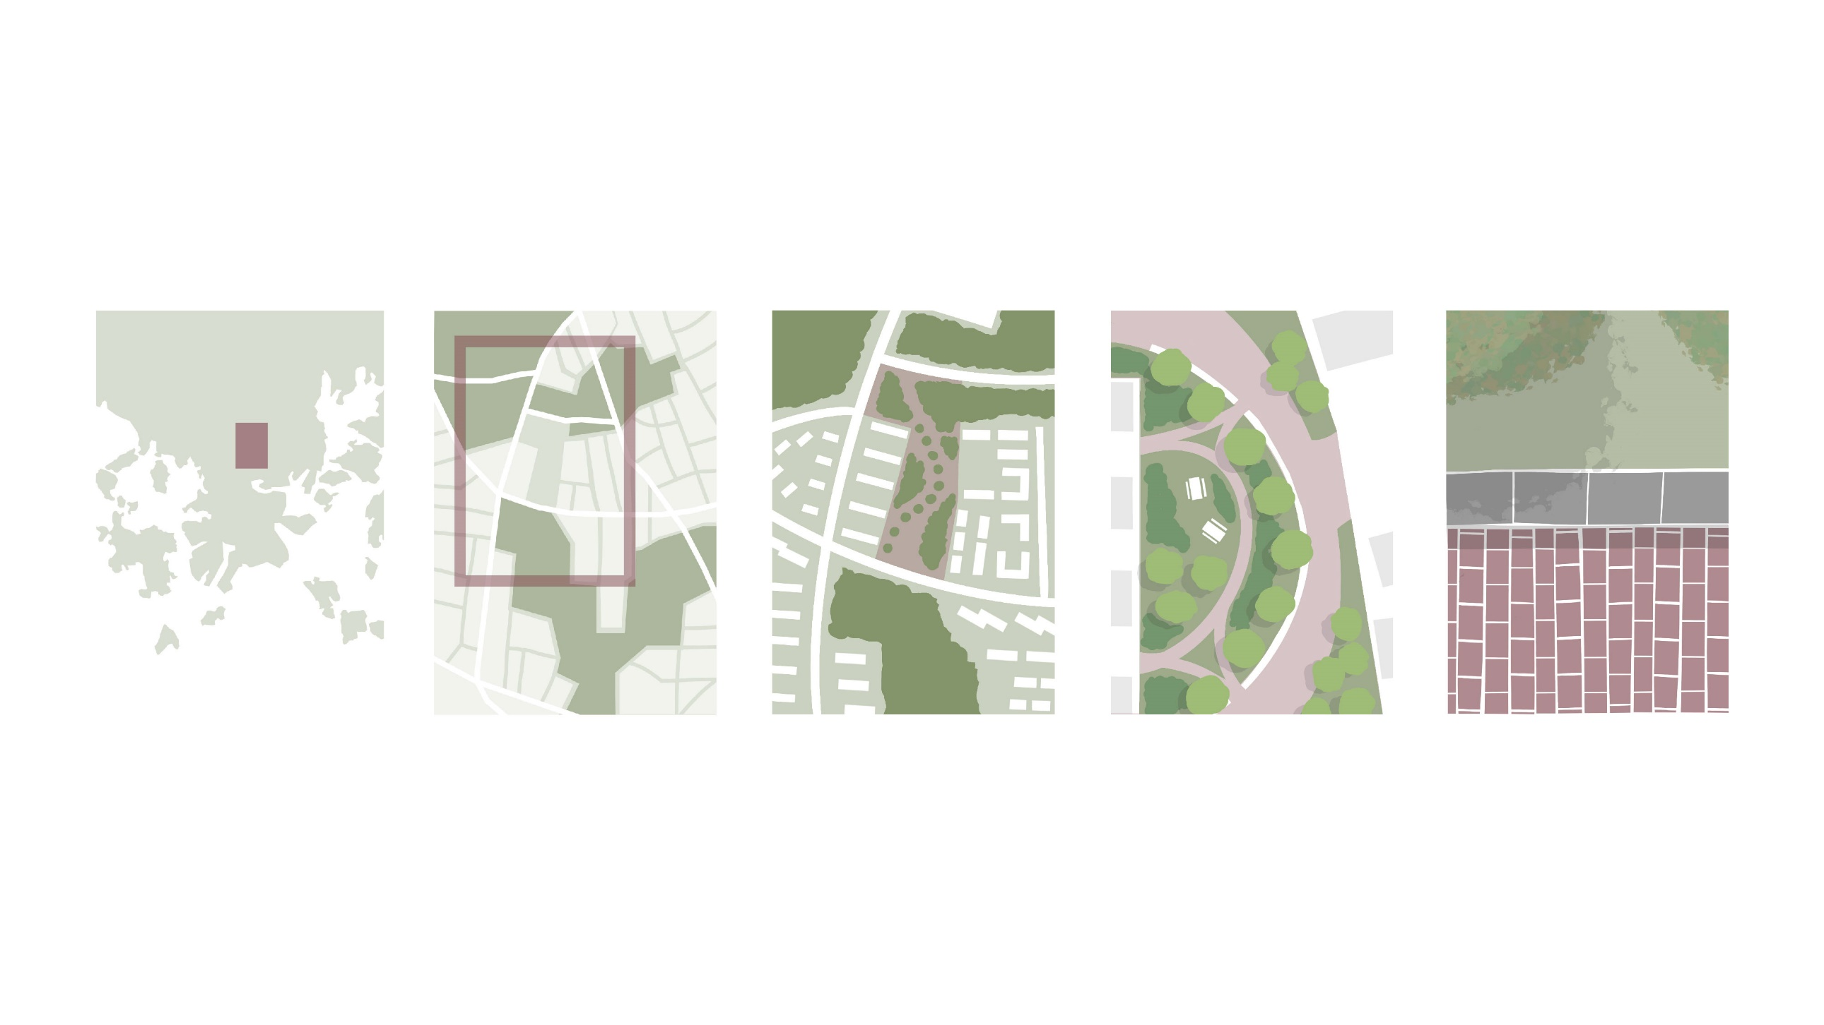
Mitä maisema-arkkitehti tekee?
Suunnittelee, analysoi, ja tutkii maisemaa

Slide 6
Maisema-arkkitehti vastaa kysymyksiin…
Millaisia alueita on?
Mitä rakennetaan ja minne?
Mitkä alueet jätetään rakentamatta?

Slide 7
Maisema-arkkitehti vastaa kysymyksiin…
Millainen puisto rakennetaan?
Miten se liittyy osaksi ympärillä olevia alueita?
Millaisia yksityis-kohtia puistoon rakennetaan?

Slide 8
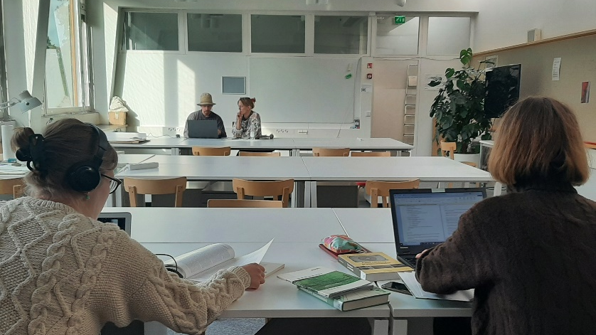
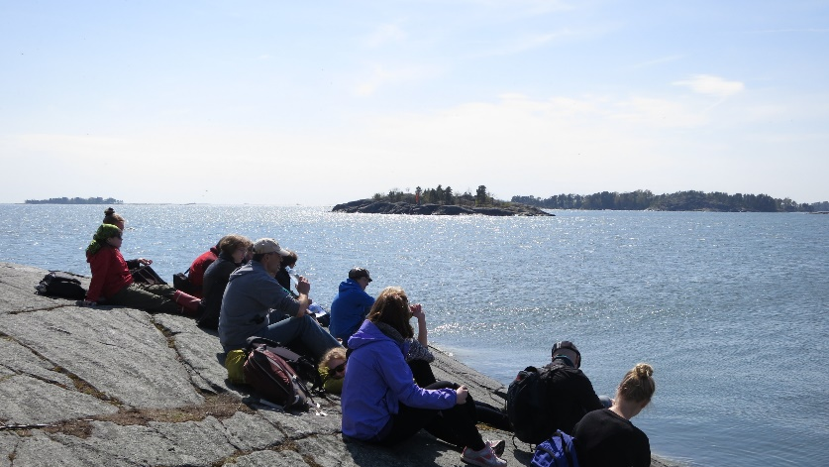
Miksi maisema-arkkitehdiksi?
Ammattiin johtava, käytännönläheinen tutkinto, joka mahdollistaa monta erilaista työnkuvaa

Slide 9
Miksi maisema-arkkitehdiksi?
Pääset vaikuttamaan yhteiskunnallisesti tärkeisiin ja ajankohtaisiin kysymyksiin
Ilmastonmuutos
Luontokato
Ihmisten hyvinvointi …

Slide 10
Miksi maisema-arkkitehdiksi?
Pääset vaikuttamaan siihen, millaista ympäristöä rakennetaan ja minne

Slide 11
Miksi maisema-arkkitehdiksi?
Kehittyvä ja kasvava ala, jossa on hyvä työllistyminen!

Slide 12
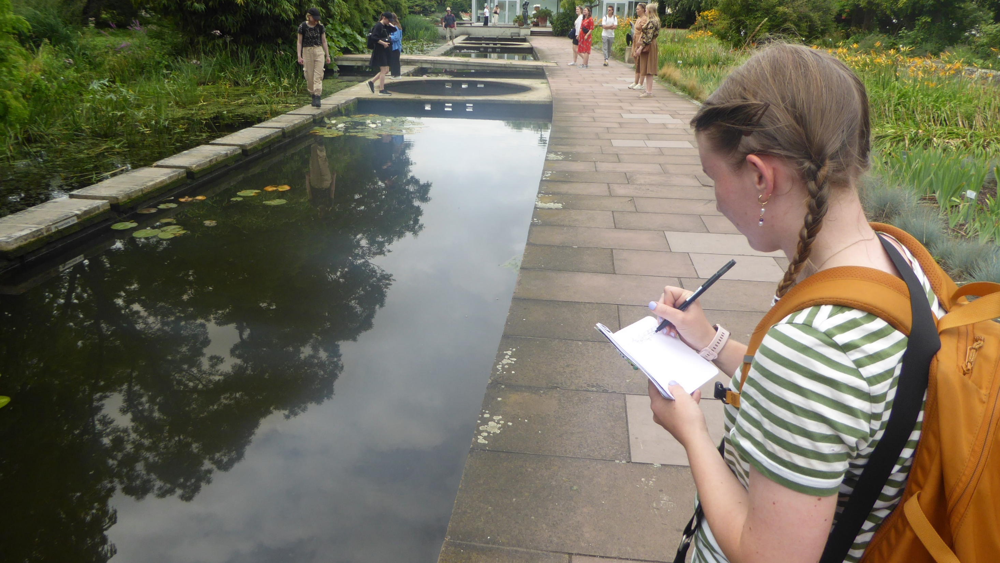
Millaista maisema-arkkitehdin työ on?
Suunnittelua
Piirtämistä
Kirjoittamista
Maasto- ja työmaakäyntejä
Tutkimusta
Opettamista …

Slide 13
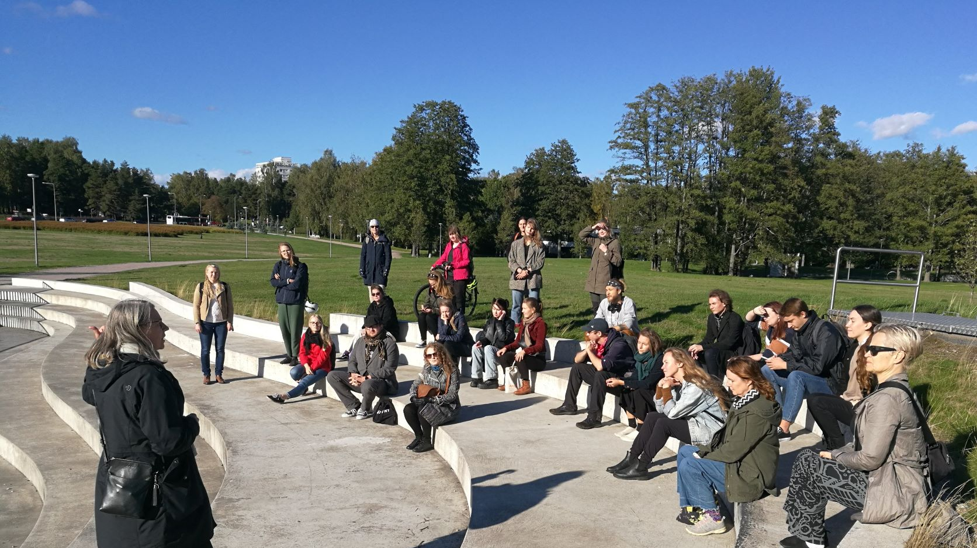
Millaista maisema-arkkitehdin työ on?
Työskentelyä sekä monialaisissa työryhmissä että itsenäisesti
Työnkuva on monipuolinen ja vaihteleva
Töissä oppii jatkuvasti uutta!

Slide 14
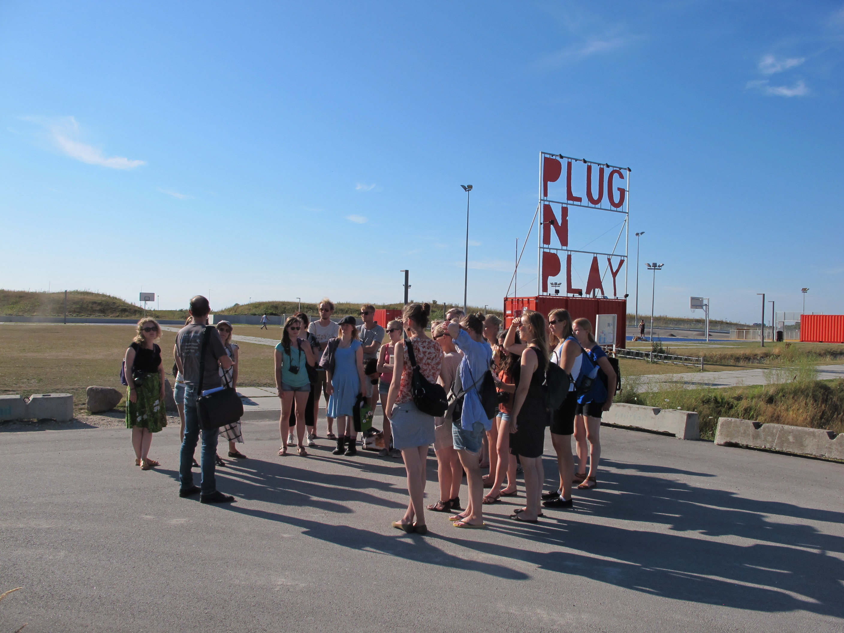
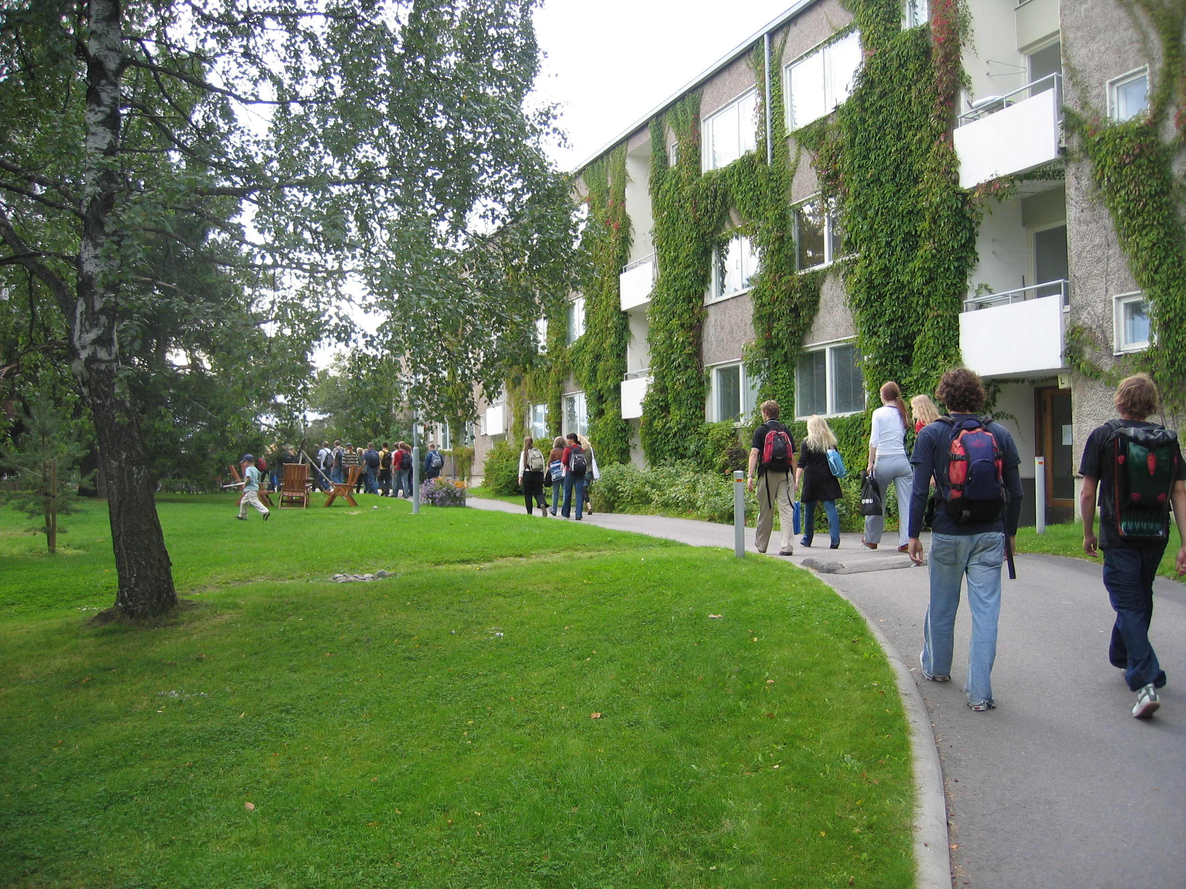
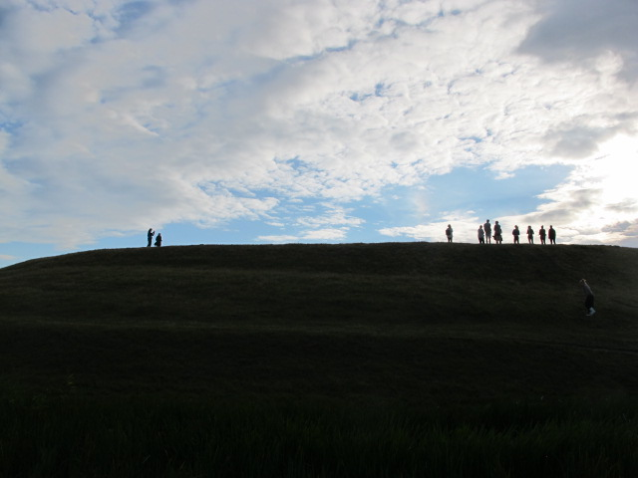
Millaista maisema-arkkitehtuurin opiskelu on?
Luentoja ja teoriaopintoja
Maiseman analysointia
Kenttäkursseja
Taideopintoja
Opintomatkoja …

Slide 15
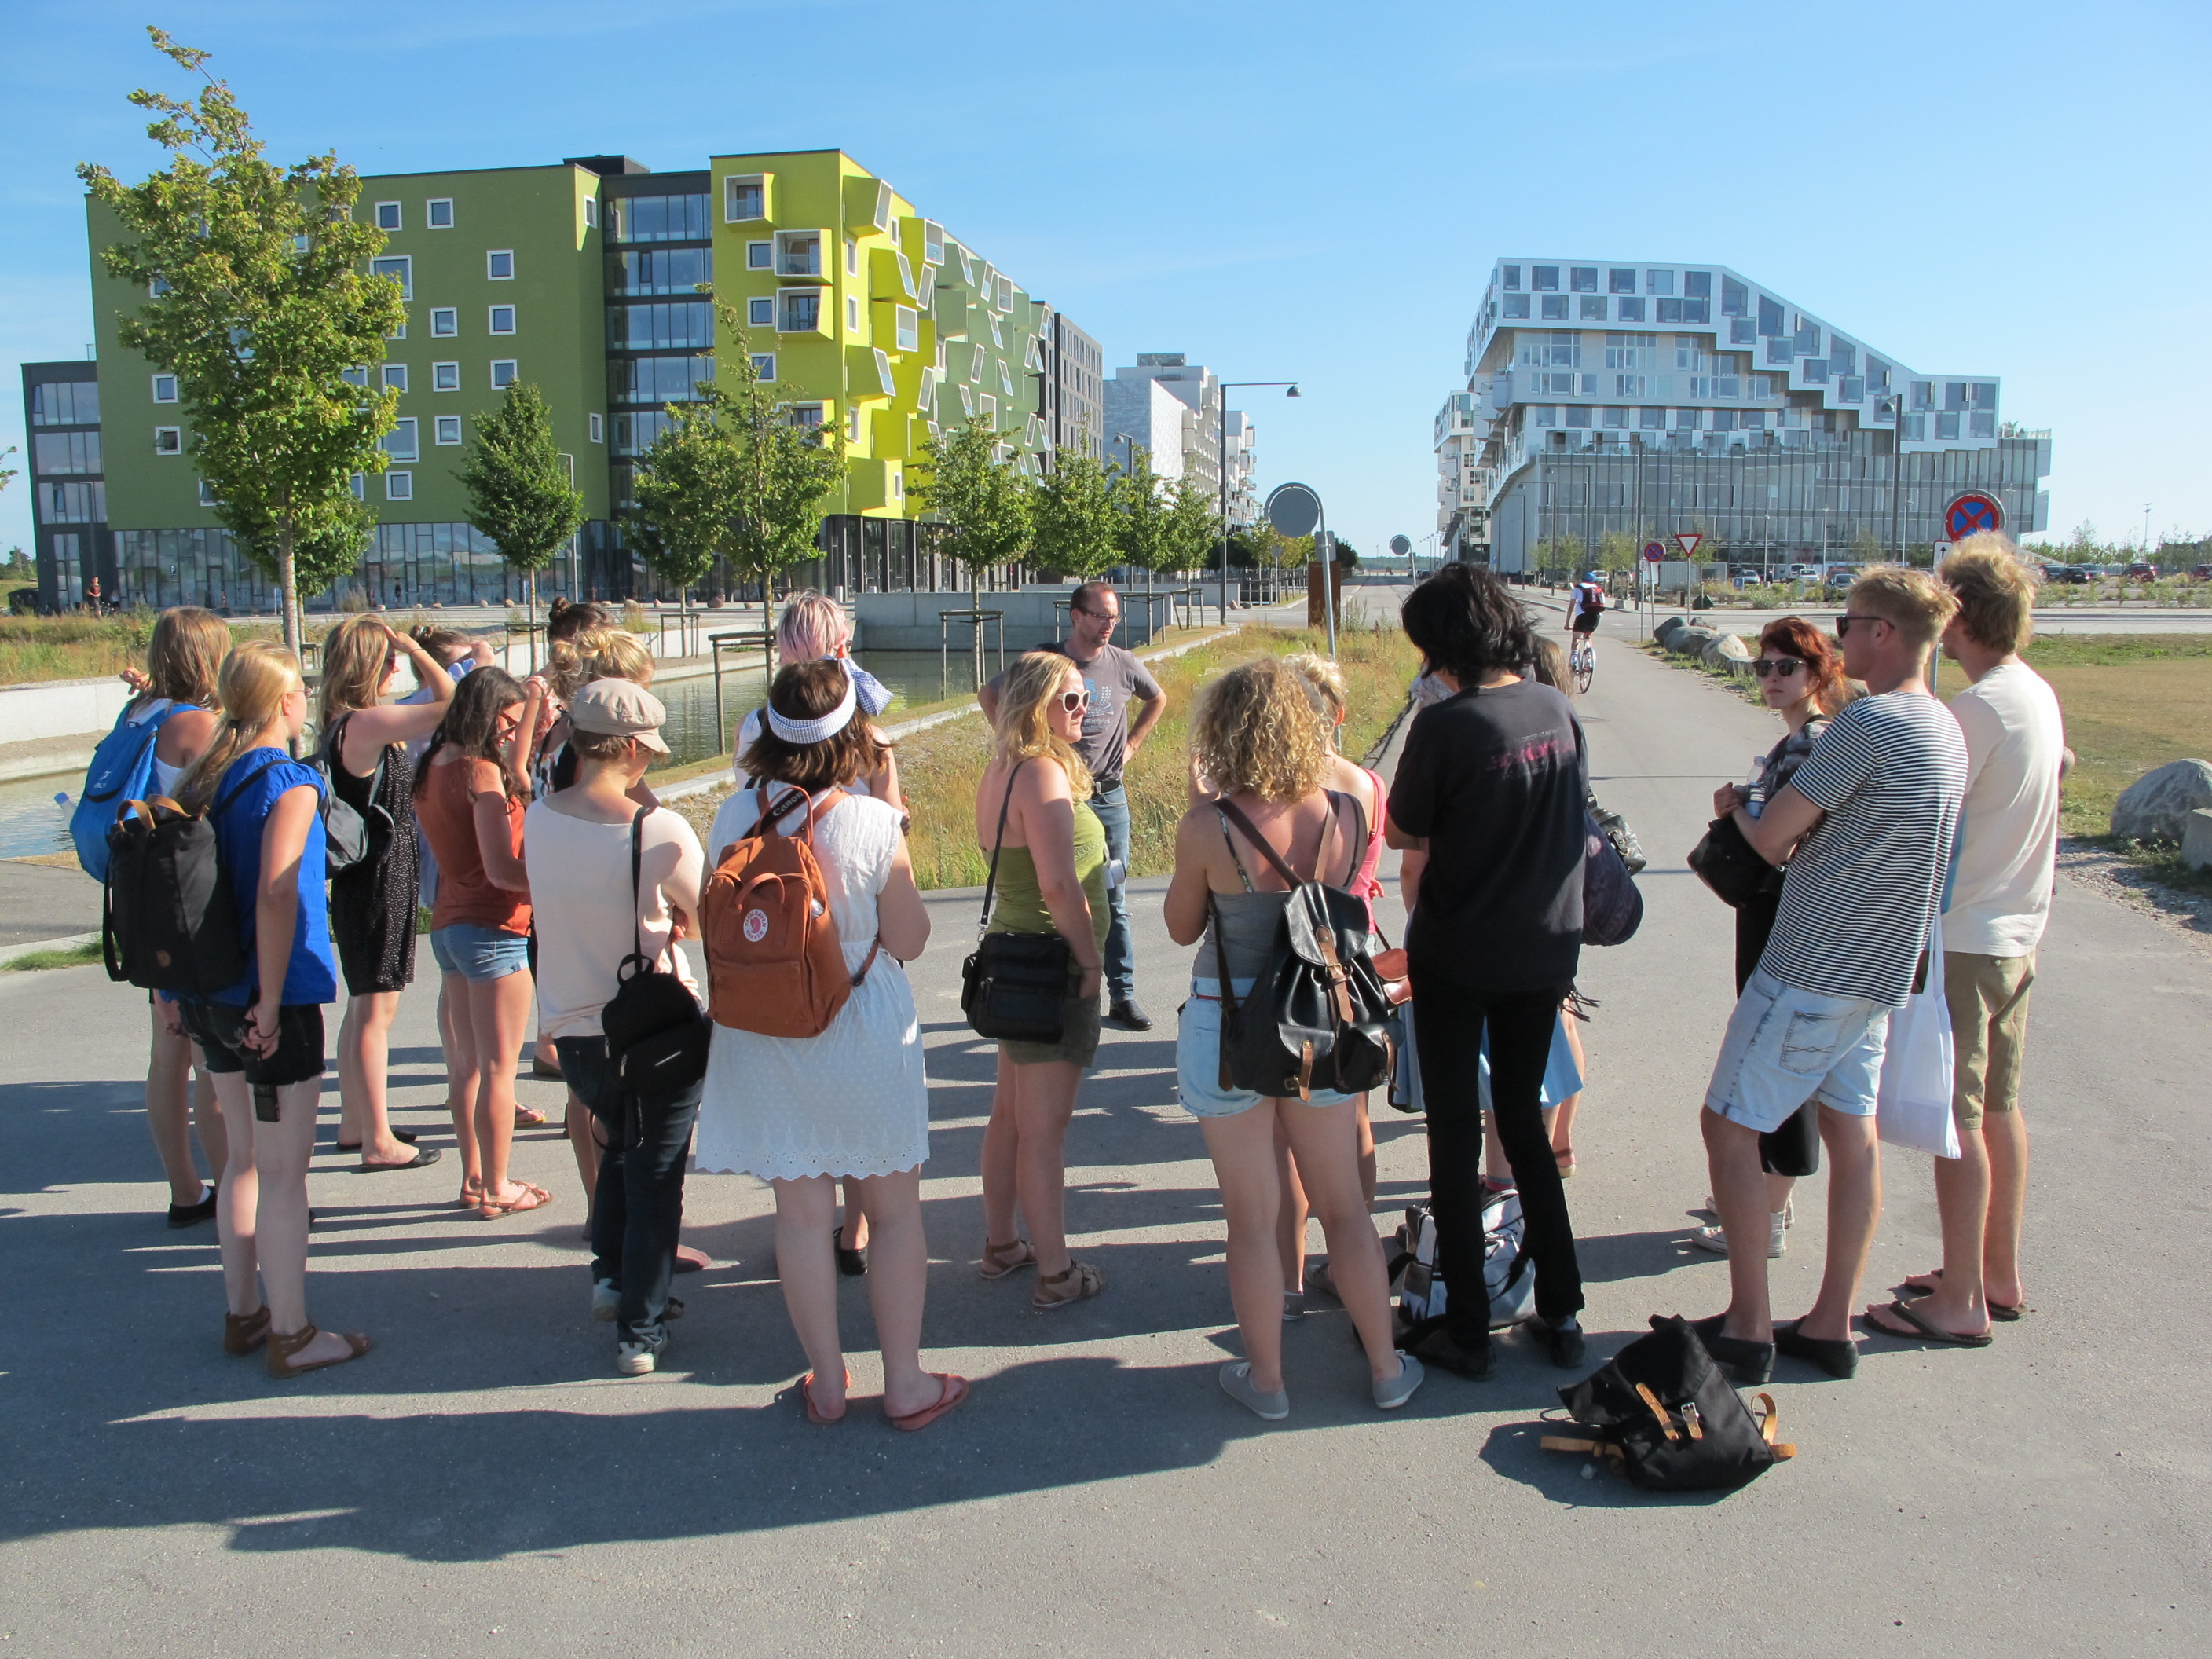
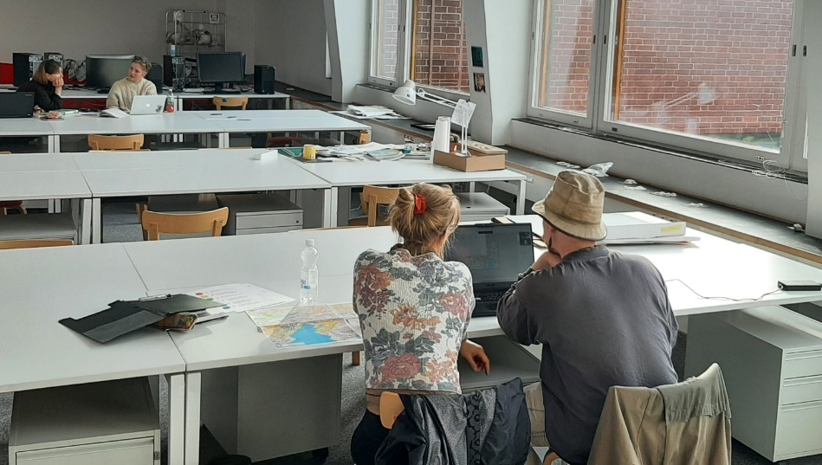
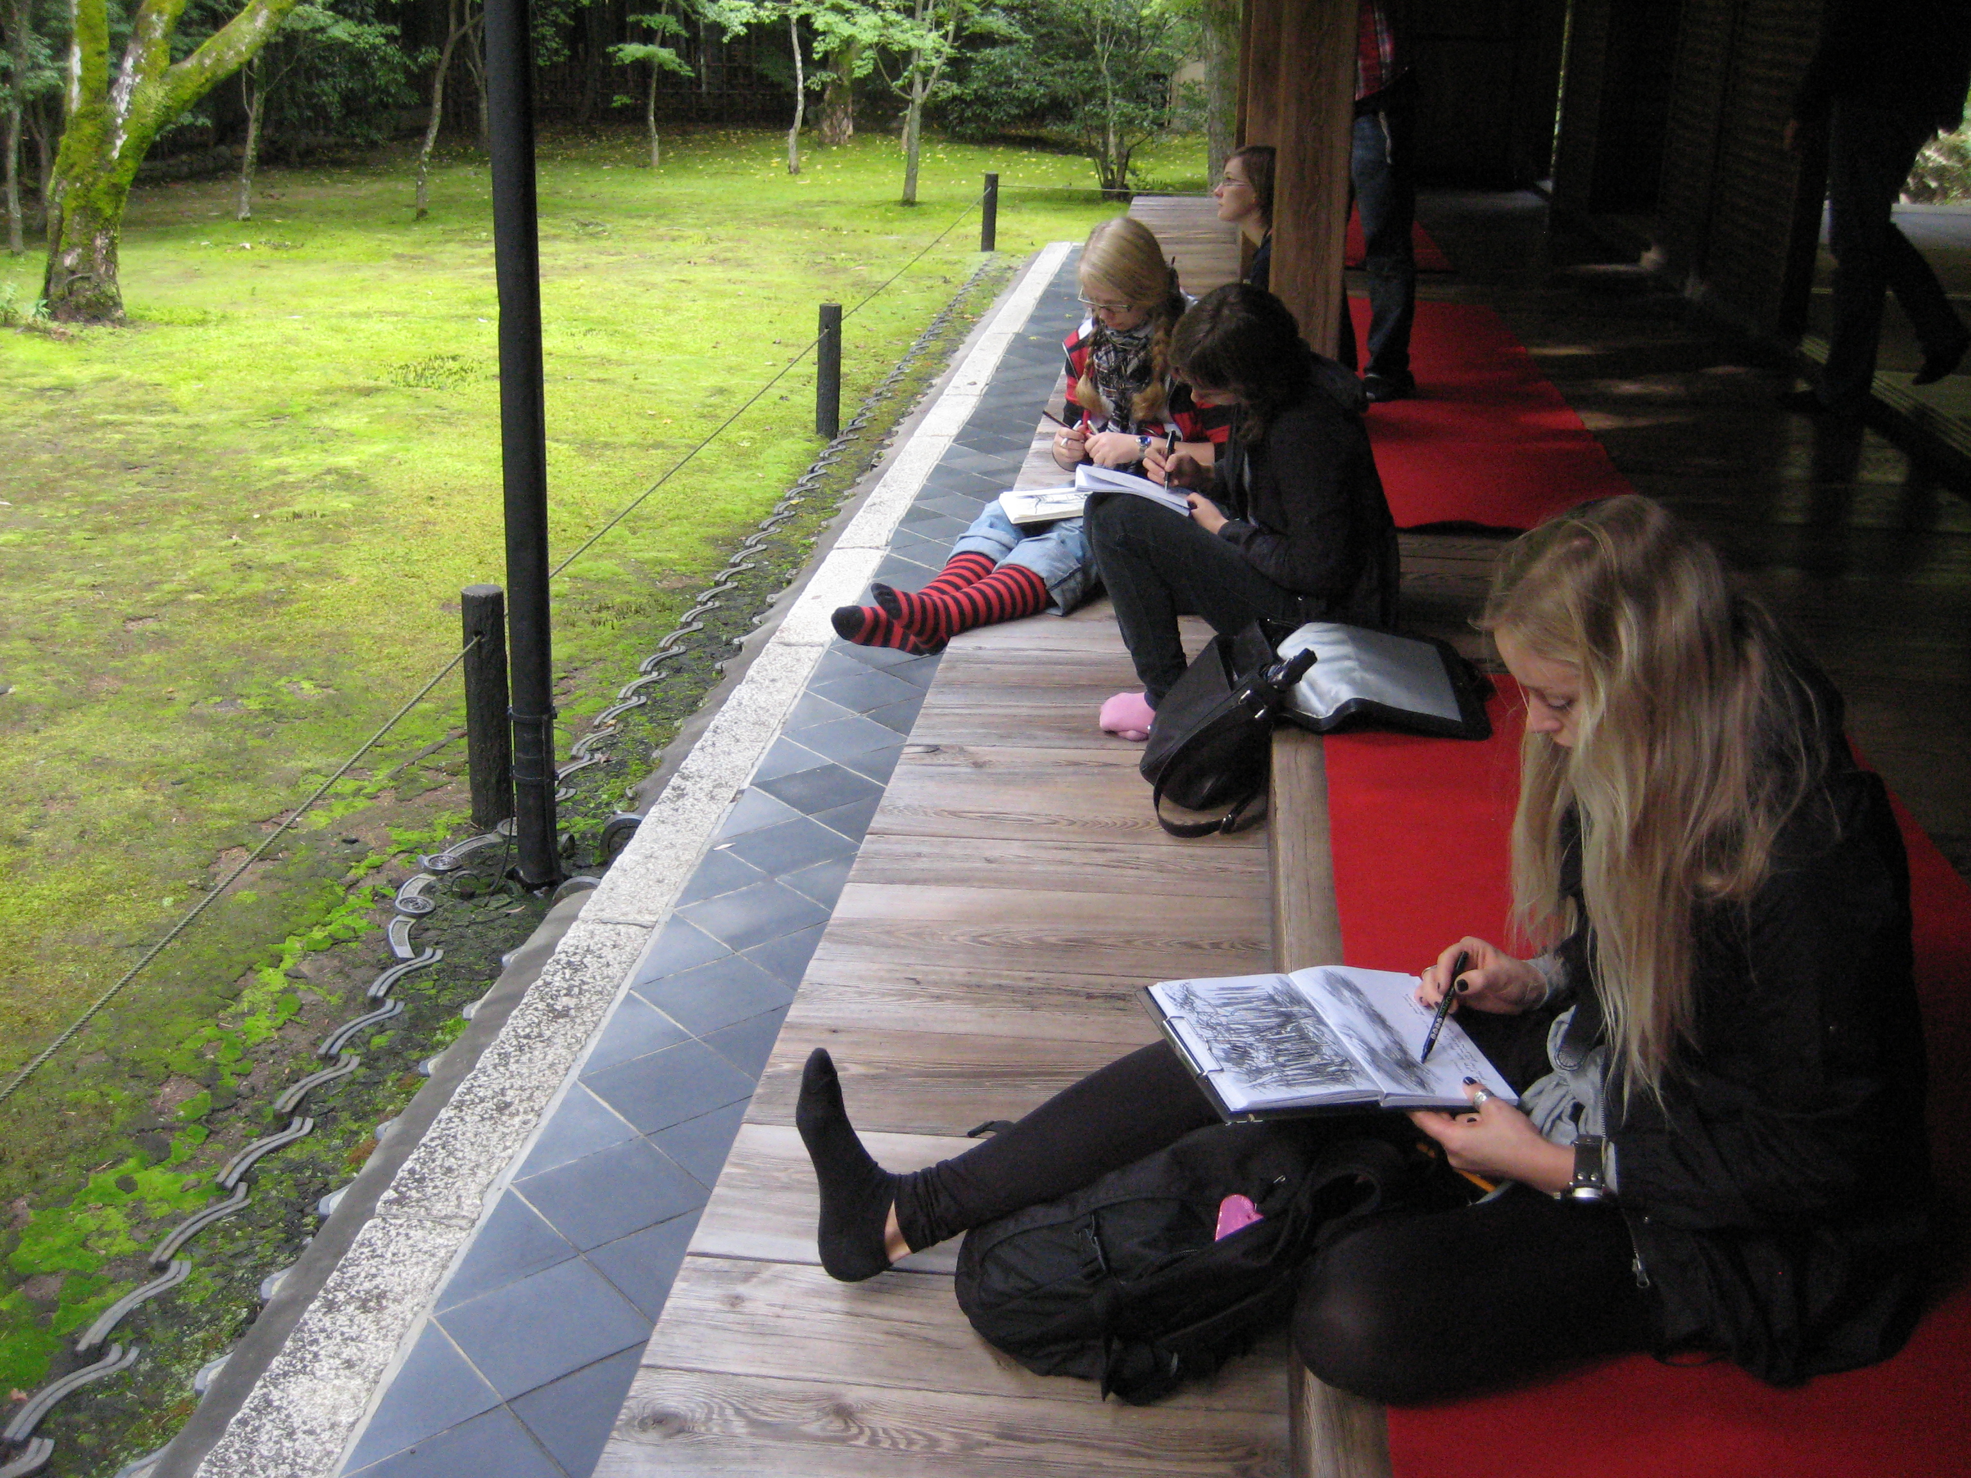
Millaista maisema-arkkitehtuurin opiskelu on?
Opiskelu on käytännönläheistä, ja opinnot sisältävät muiden opintojen lisäksi enimmäkseen erilaisia suunnittelukursseja

Slide 16
Millaista maisema-arkkitehtuurin opiskelu on?
Esimerkki harjoitustyöstä:
Maisema-arkkitehtuurin perusteet
”Suunnittele Helsingin Lehtisaareen sijoittuva Puutarha.
Tehtävässä tutkitaan maaston, kasvillisuuden ja veden käsittelyä osana tilasommittelua.
Suunnitelmasta on tarkoitus muodostua mielenkiintoinen ulkotilojen sarja.”
Puutarhan pinta-ala noin 300 m².
Alueen tulee olla läpikuljettava ja kulkureitille on määriteltävä pintamateriaali.
Puutarhassa tulee olla vähintään 2 erilaista paikkaa pysähtymiselle.
Materiaali: pohjapiirros 1:100, leikkauspiirrokset 1:50 (2 kpl), julkisivu 1:50, havainnekuvat 2 kpl, selostus 1 A4, idea- ja materiaalipaletti, sijaintikaavio 1:2500 ja työmalli 1:100.

Slide 17
Miten maisema-arkkitehdiksi?

Slide 18
Maisema-arkkitehdiksi voi opiskella Aalto-yliopiston Taiteiden ja suunnittelun korkeakoulussa, Espoon Otaniemessä.
Tekniikan kandidaatti + Maisema-arkkitehti (3v + 2v)
Lisätietoa hakemisesta: https://dia.fi
Lisätietoa opinnoista: https://aalto.fi
Lisätietoa maisema-arkkitehdin työstä: Maiseman tekijät -kirja

Slide 19
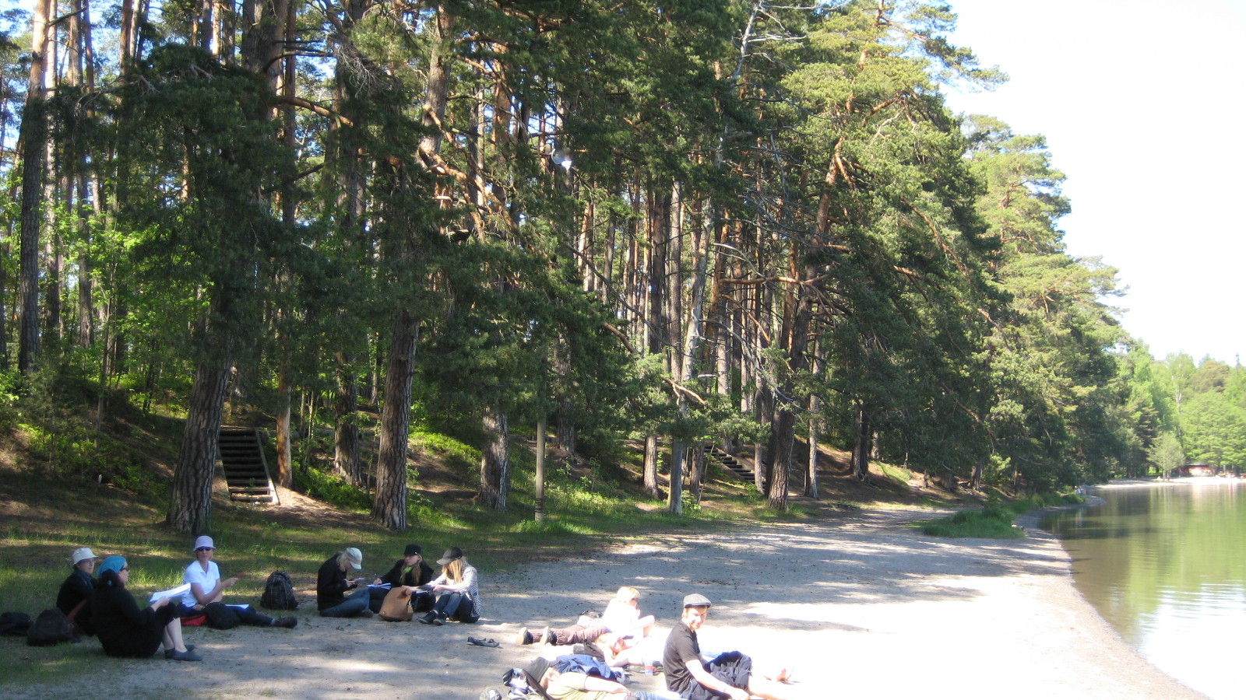
X.X.XXXX
Kiitos!

